Slide 1
TRƯỜNG TIỂU HỌC NGỌC LÂM
TOÁN LỚP 2
CHỦ ĐỀ 8
PHÉP NHÂN, PHÉP CHIA
BÀI 37
PHÉP NHÂN
TIẾT 1 – TRANG 4

Slide 2

Yêu cầu cần đạt
Nhận biết khái niệm ban đầu về phép nhân, đọc, viết phép nhân.
Thực hiện được phép nhân đơn giản dựa vào tổng các số hạng bằng nhau.
Giải được bài toán đơn có nội dung liên quan đến phép nhân.

Slide 4

Thứ hai ngày 15 tháng 1 năm 2024
Toán
Phép nhân

Slide 5

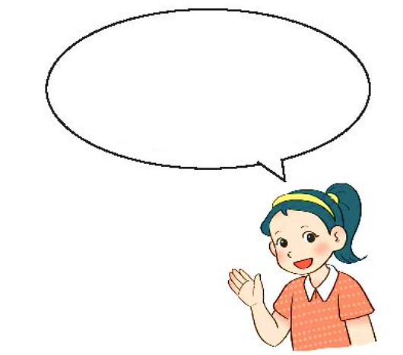

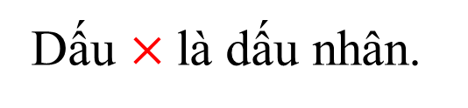

Mỗi đĩa có 2 quả cam. 3 đĩa như vậy có tất cả mấy quả cam?
a)
2 + 2 + 2 = 6
Mỗi đĩa có 2 quả cam. 3 đĩa như vậy có tất cả 6 quả cam.
Ta chuyển 2 + 2 + 2 = 6 thành phép nhân:
2
$$×$$
3
=
6
Đọc là: Hai nhân ba bằng sáu.
Dấu $×$là dấu nhân.

Slide 6
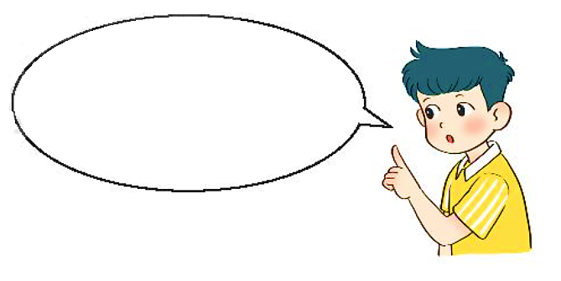

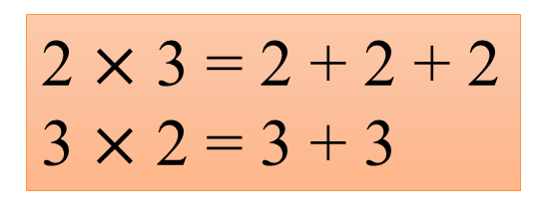

Mỗi đĩa có 3 quả cam. 2 đĩa như vậy có tất cả mấy quả cam?
b)
3 + 3 = 6
Mỗi đĩa có 3 quả cam. 2 đĩa như vậy có tất cả 6 quả cam.
Ta chuyển 3 + 3 = 6 thành phép nhân:
3
$$×$$
2
=
6
Đọc là: Ba nhân hai bằng sáu.
c)
Nhận xét
2 $×$ 3 = 2 + 2 + 2
3 $×$ 2 = 3 + 3

Slide 8

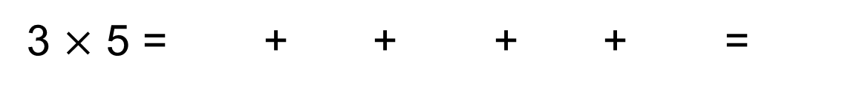
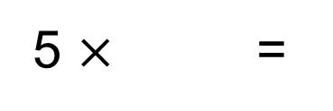
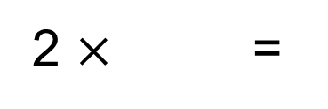
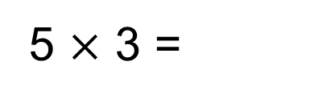
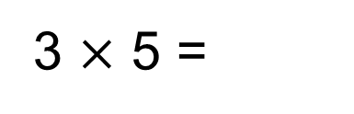
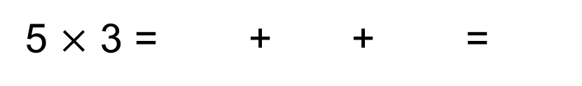
1
Số
?
a)
2 + 2 + 2 + 2 + 2 =
?
10
10
5 + 5 =
?
?
?
5
10
?
?
2 $×$ =
2
10
5 $×$ =
b)
?
?
?
?
3
3
3
?
?
3
3
15
?
3 $×$ 5 = + + + + =
15
3 $×$ 5 =
?
?
?
?
?
15
5
5
5
15
5 $×$ 3 =
5 $×$ 3 = + + =

Slide 9
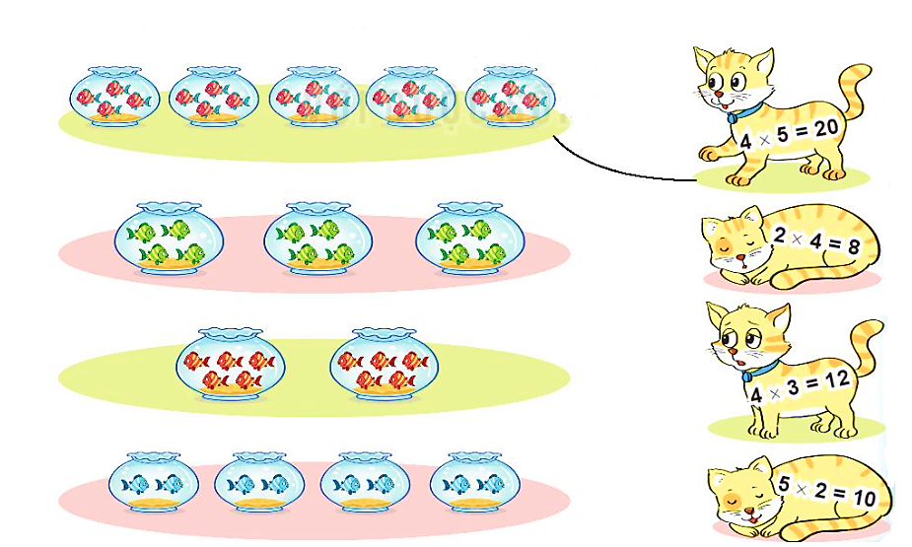
2
Tìm phép nhân thích hợp.
4 + 4 + 4 + 4 + 4 = 20
4 + 4 + 4 = 12
5 + 5 = 10
2 + 2 + 2 + 2 = 8

Slide 10
Yêu cầu cần đạt
Nhận biết khái niệm ban đầu về phép nhân, đọc, viết phép nhân.
Thực hiện được phép nhân đơn giản dựa vào tổng các số hạng bằng nhau.
Giải được bài toán đơn có nội dung liên quan đến phép nhân.

Slide 11






ĐỊNH HƯỚNG HỌC TẬP
Củng cố về phép nhân.
Xem trước bài sau :
“Phép nhân – Luyện tập”.

Slide 12
Tạm biệt và hẹn gặp lại
các con vào những tiết học sau!

